Slide 1
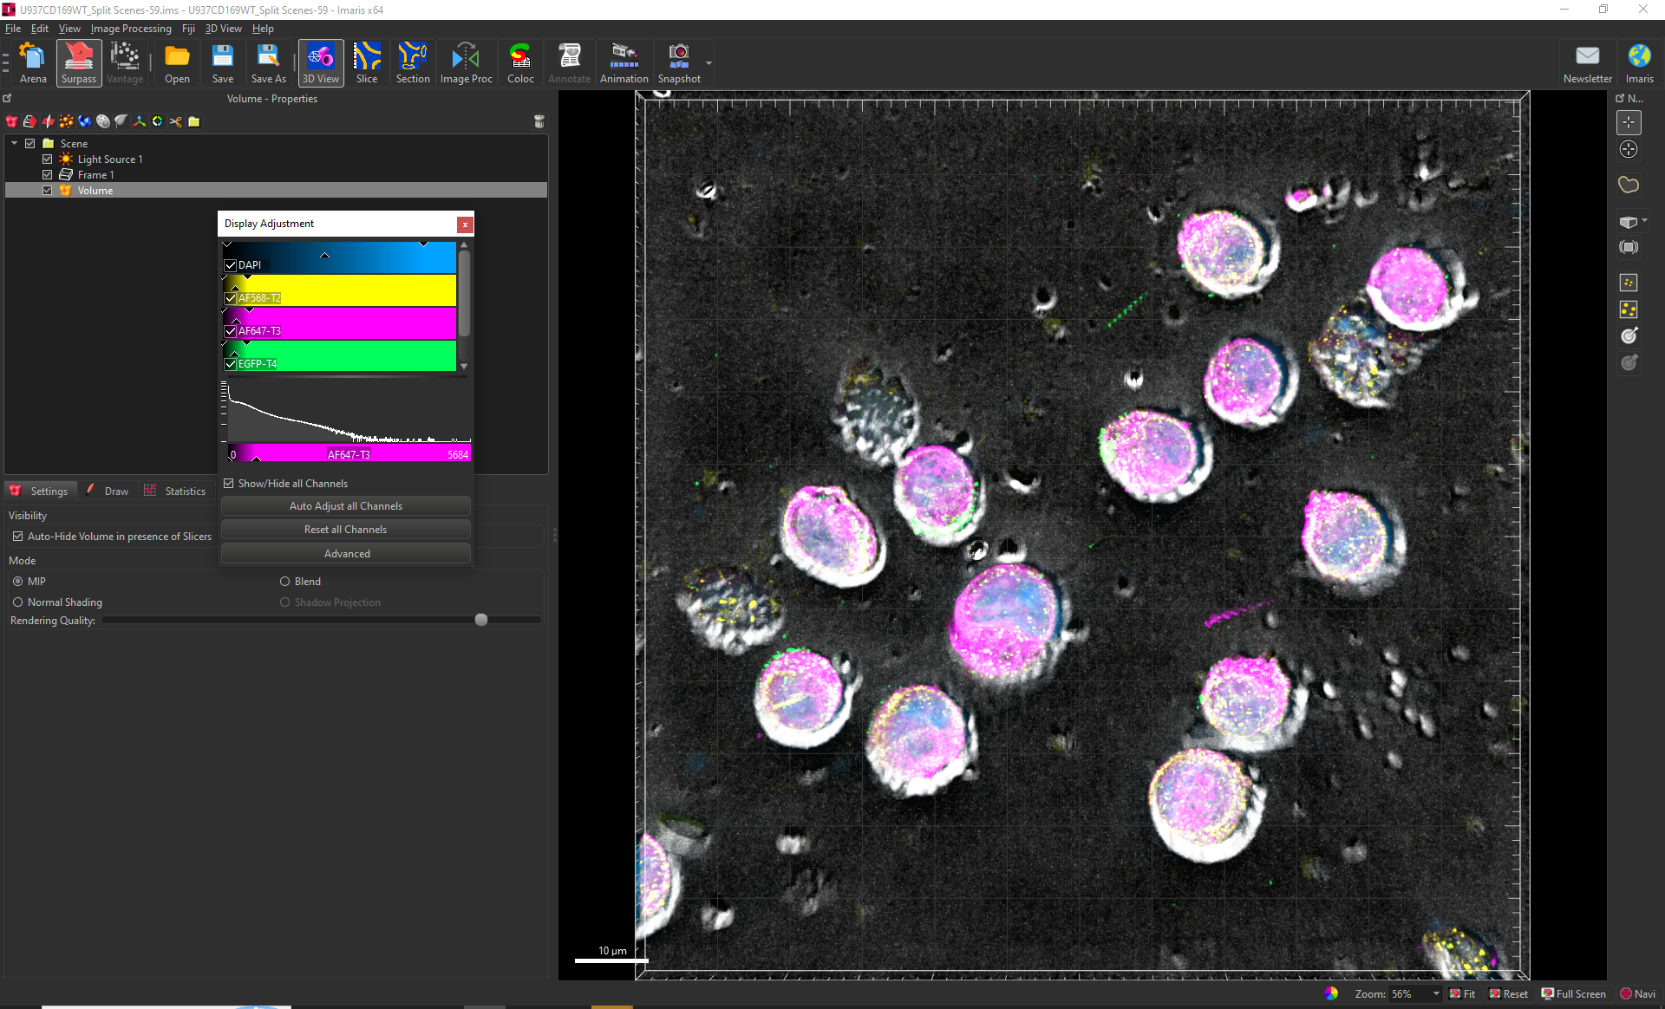
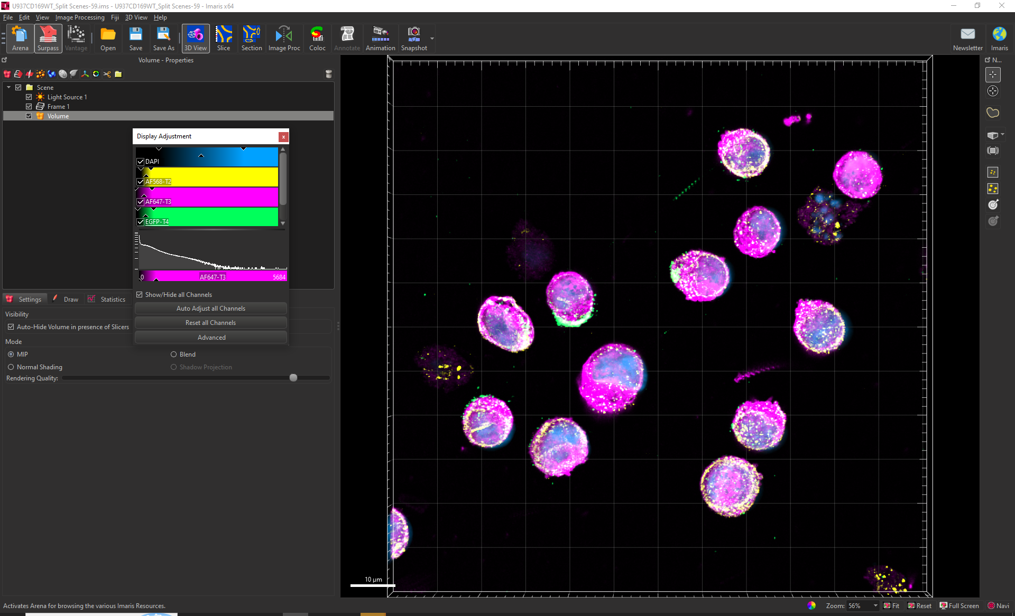
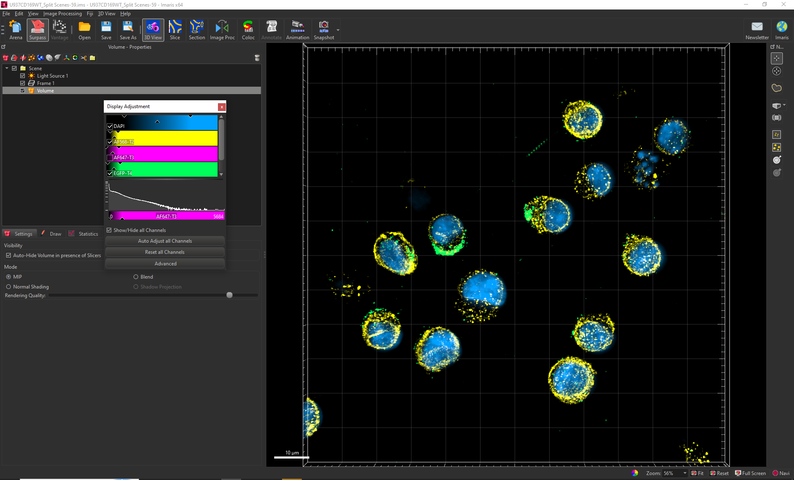
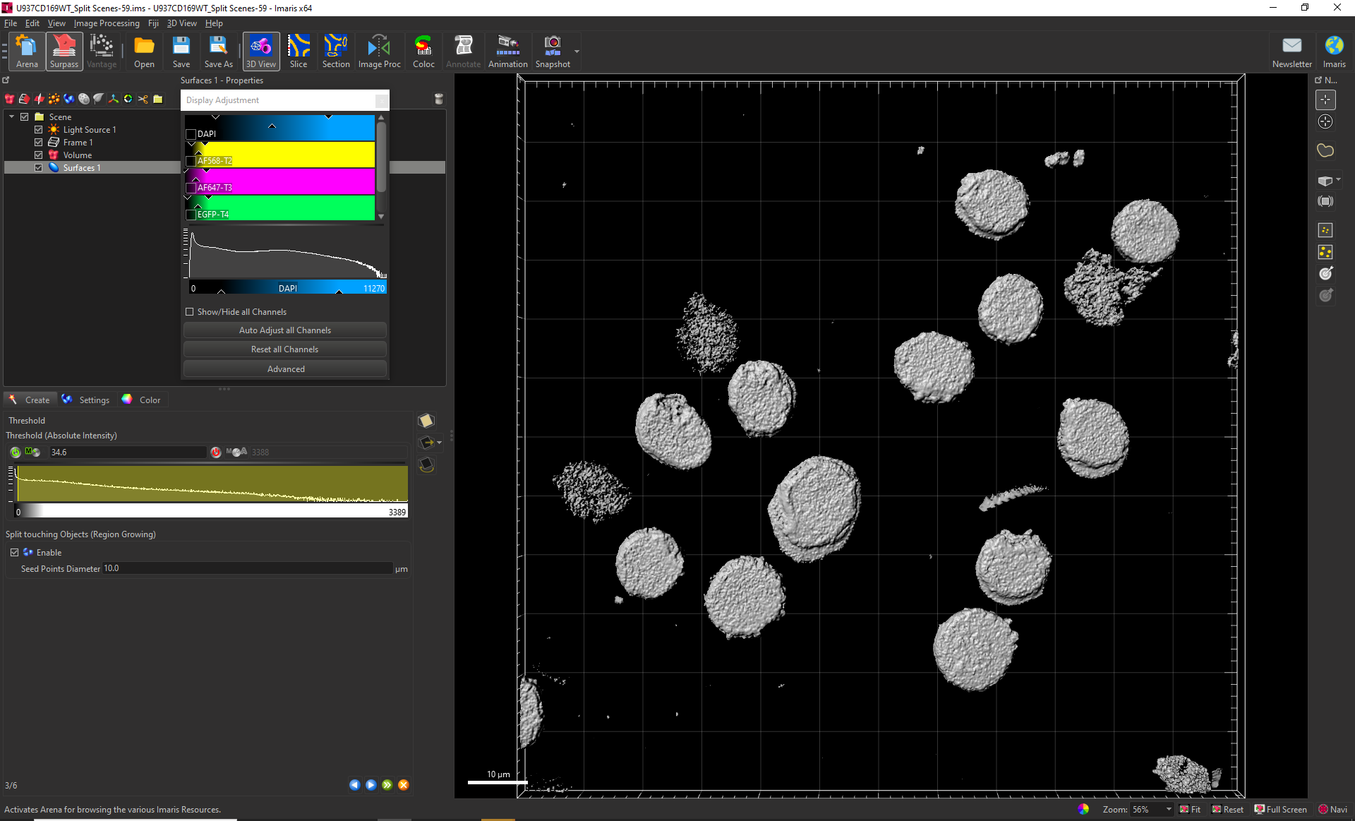
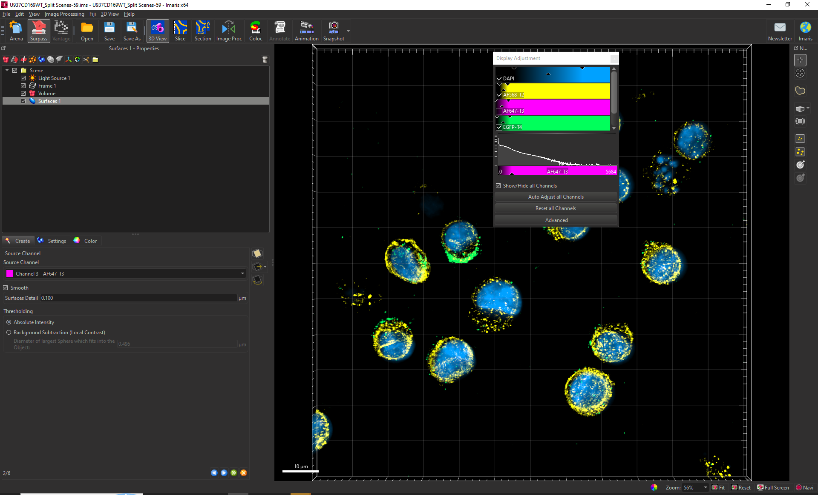

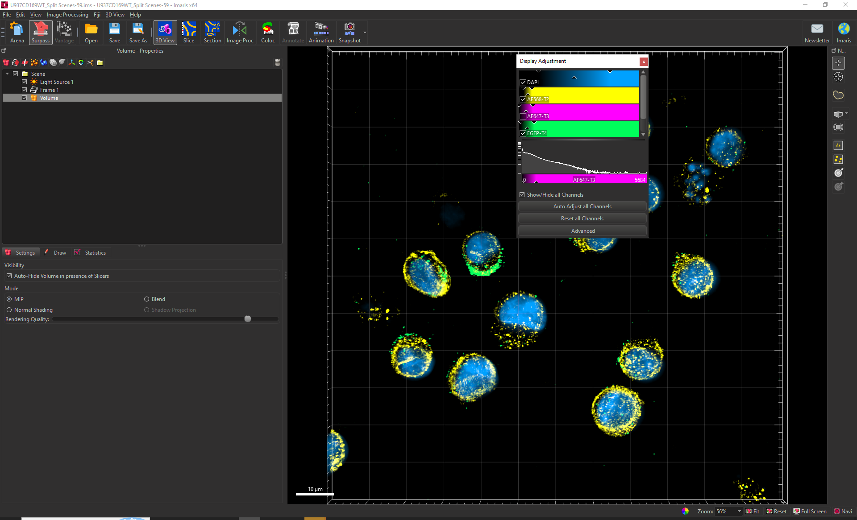
1
O que foi feito na primeira imagem:
Avaliação visual e ajustes de brilho para facilitar a minha compreensão biológica
Criação de uma máscara para os meus objetos
Seleção dos parâmetros
Criação de superfícies para processamento em lote
Exportação das planilhas com os parâmetros definidos.
Para a criação da sup. Células eu determinei um diâmetro mínimo de 10uM, corte correspondente ao menor monócito possível.
2

